Slide 1





Recaudación Agencia Nacional de Tránsito
Release 1
Matriculación de servicio – 24online
Consulta – 24online y 24móvil
Pagos con cuenta – 24online y 24móvil
Notificaciones Latinia 24online y 24móvil
Certificación con Banred
Pago con tarjeta de crédito – 24online y 24móvil
BackOffice BB: Conciliación, Auxiliares, L/C, Cubos, Estructuras (A06/Pago a Terceros)
Wendy Cedeño
PRODUCT OWNER
Darío Barco
LÍDER TÉCNICO
Heidi Pérez
SCRUM MASTER
Nota: 24móvil sólo podrá recaudar para los servicios matriculables en esta etapa
Carlos Rodríguez
ANALISTA DE PRUEBAS
Jonathan Guerrero
DESARROLLADOR
Kevin Bastidas
DESARROLLADOR

Slide 2
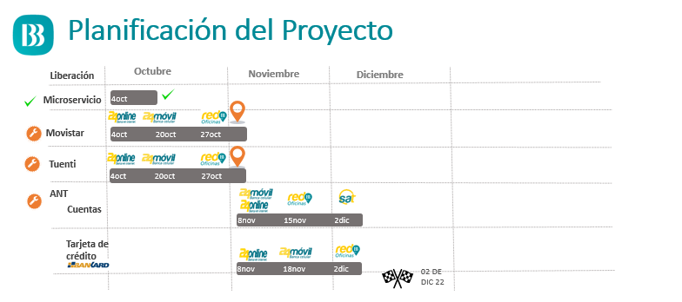

Slide 3

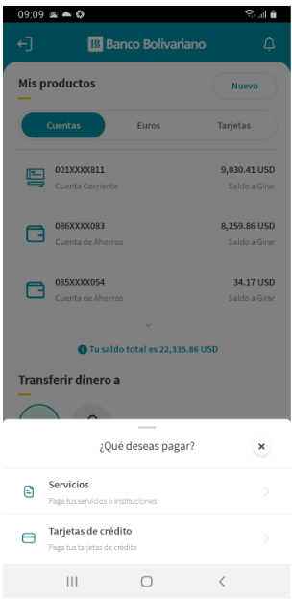
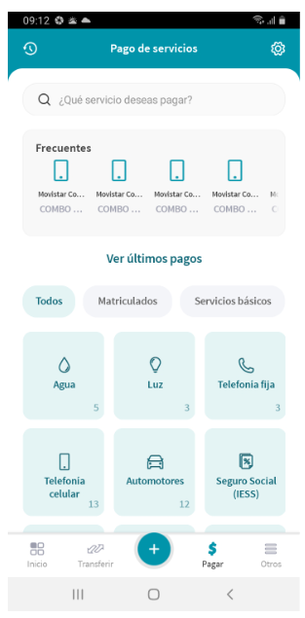
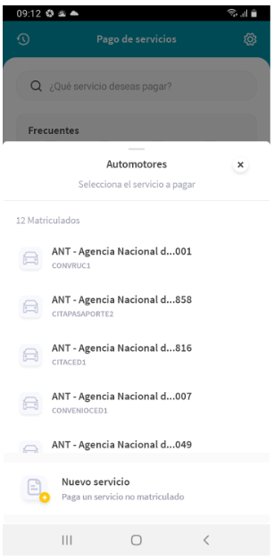

Slide 4

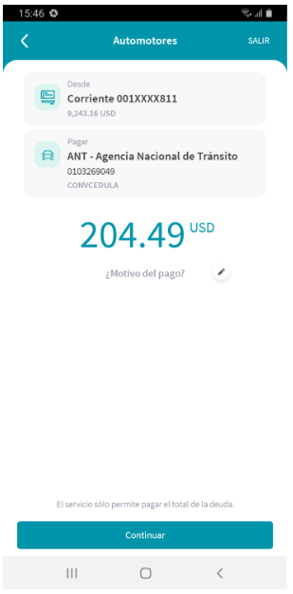
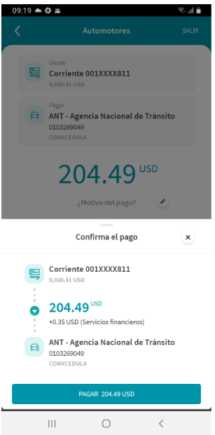
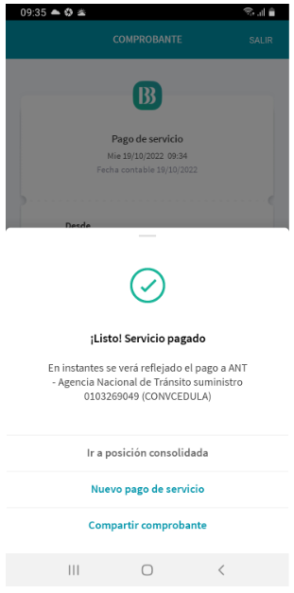

Slide 5

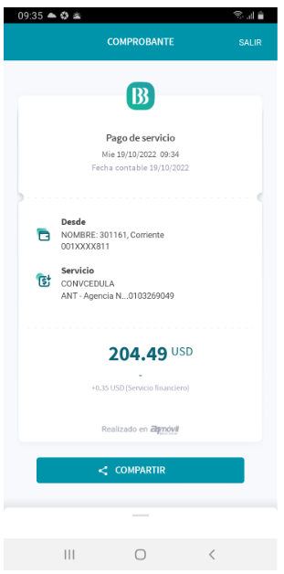
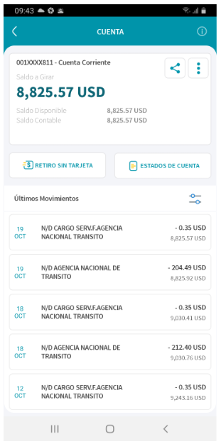
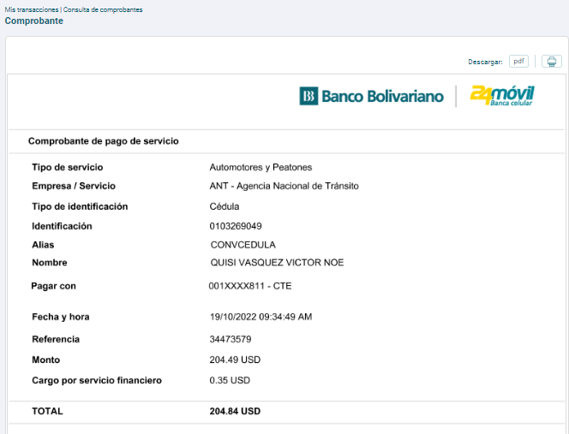
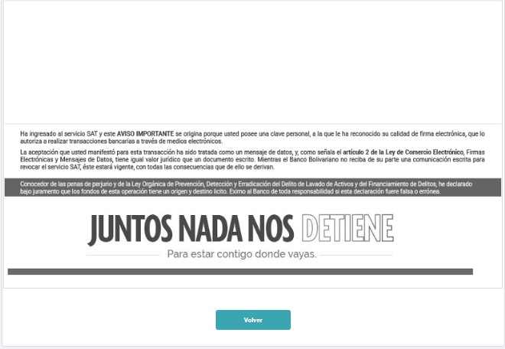

Slide 6
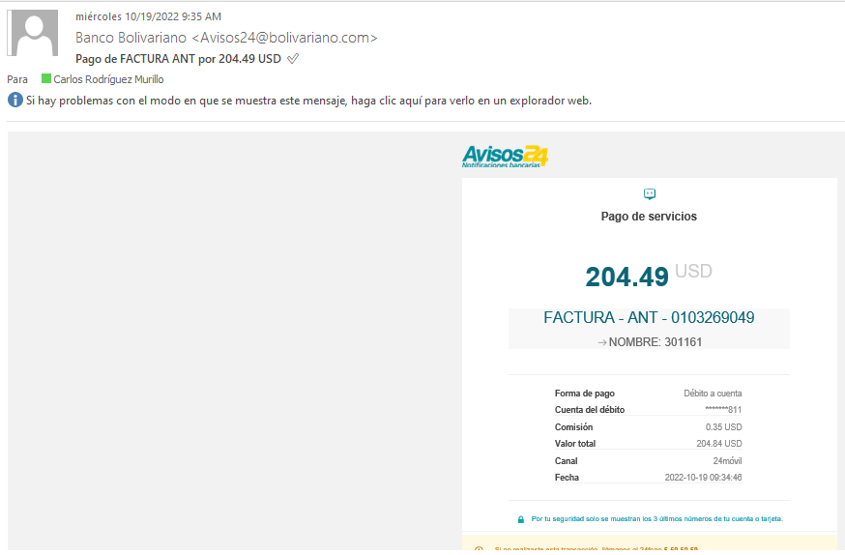

Slide 7
¡Gracias!

